Slide 1
CUBE
2D песочница
Зайцев Кирилл

Slide 2
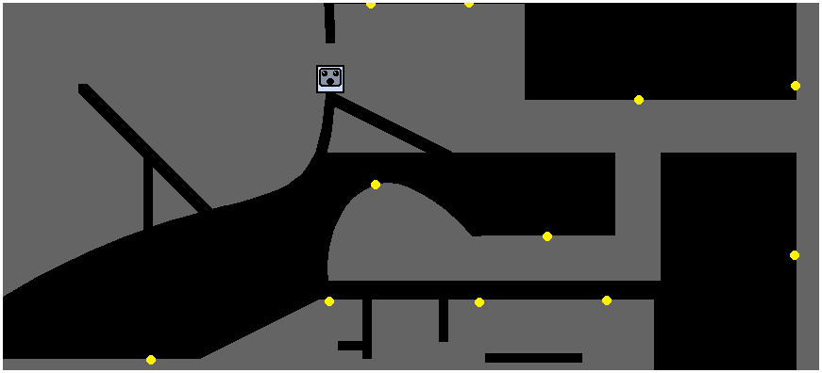
Об игре
Нетребовательна к ПК
Интересный геймплей
Очень легковесная
Потребляет мало ресурсов компьютера
Хорошая оптимизация
В песочнице всегда есть чем заняться, можно эксперементировать с физикой или строить разные здания
С помощью мультиплеера можно играть вместе с друзьями - так ещё интереснее

Slide 3
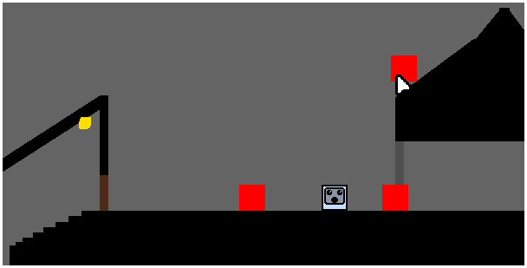
В игре есть много возможностей
01
Реалистичная физика
Создаёт эффект погружения в игру и помогает забираться в недоступные места
02
Интересная механика передвижения
Даёт игроку ещё больший простор для иследования и игрой с физикой
03
Много локаций
Игроку всегда будет что поиследовать, каждая новая локация будет удивлять чем-то особенным

Slide 4

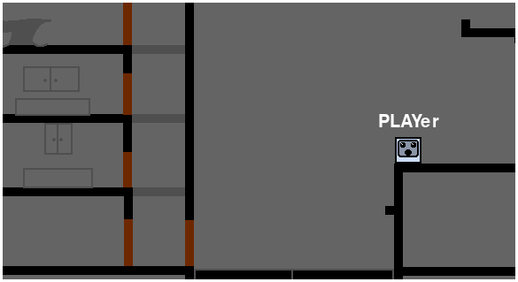
Система “кастомизации” игрока
01
Изменение спрайта персонажа
Кем будет ваш персонаж - зависит только от вашего воображения
02
Пользовательские ники
Можно задать игроку любое имя которое пожелаете
03
Добавление “живых” аксесуаров игрока
Умная система анимаций позволяет запускать любые анимации без просадки FPS

Slide 5
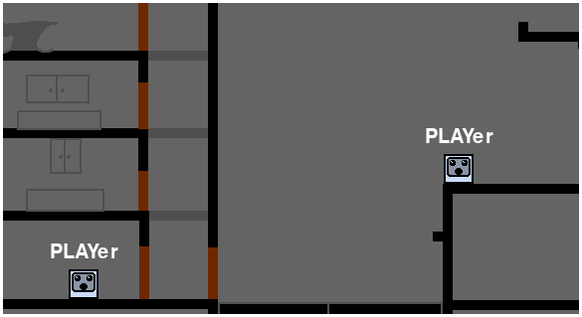
Система мультиплеера
01
Создание локальных серверов
Каждый игрок может запустить сервер на своём устройстве и пригласить друга
02
Хорошая оптимизация сервера
Даже на слабом компьютере сервер не будет сильно нагружать процессор
03
Отдельный модуль сервера
При наличии у пользователя своего VPS он может легко запустить сервер на нём

Slide 6
CUBE
2D песочница
Зайцев Кирилл

